Slide 1
Prerušenia a Výnimky
Mgr. Ing. Martin Butkovský

Slide 2
Prerušenia a Výnimky
prerušenia umožňujú ovplyvňovať vykonávanie počítačových programov z vonkajšieho sveta pomocou hardvérovej metódy
procesor má 2 prerušovacie piny
maskovateľné prerušovacie piny
nemaskovateľné prerušovacie piny
externé zariadenia môžu odosielať signály, ktoré vyžadujú vykonanie podprogramu na spracovanie prerušenia

Slide 3
Prerušenia a Výnimky
žiadosť o prerušenie spôsobí pozastavenie vykonávania aktuálneho programu hneď po dokončení aktuálne vykonávanej inštrukcie
namiesto vykonania nasledujúcej programovej inštrukcie sa zavolá podprogram na spracovanie prerušenia vynútené hardvérovým spôsobom začínajúc od adresy uloženej v špeciálnom registri

Slide 4
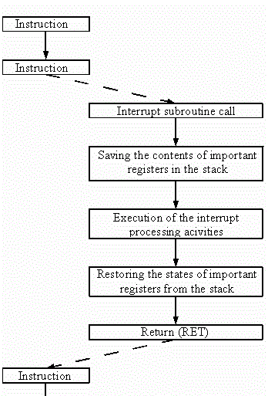
Prerušenia a Výnimky
Obrázok:
akcie zahrnuté do spracovania prerušenia
vykonávanie inštrukcií aktuálneho programu
volanie podprogramu spracovania prerušenia
uloženie obsahu registrov do zásobníka
vykonanie prerušenia
obnovenie obsahu registrov zo zásobníka
vrátenie sa do predchádzajúceho programu

Slide 5
Prerušenia a Výnimky
podprogram spracovania prerušenia ukladá do zásobníka stavy vybraných základných registrov procesora, ktoré budú potrebné na obnovenie stavu prerušeného programu po návrate z prerušenia.
uložené registre sú počítadlo programov, stavový register procesora, ukazovateľ zásobníka procesora, akumulátor a niekoľko základných registrov na všeobecné účely, ktoré obsahujú údaje

Slide 6
Prerušenia a Výnimky
ďalej sa vykoná podprogram spracovania prerušenia, ktorý vykonáva
niektoré operácie s vyššou prioritou ako súčasný program
po dokončení podprogramu na spracovanie prerušenia sa obsah registrov,
ktoré sú dôležité pre obnovenie činnosti prerušeného programu,
načítava jeden po druhom zo zásobníka
keď sa obnoví obsah všetkých príslušných registrov, vykoná sa návrat z
podprogramu prerušenia, ktorý načíta ďalšiu inštrukciu podľa počítadla
programu

Slide 7
Prerušenia a Výnimky
spracovanie prerušenia nie je povolené po inštrukciách, ktoré testovali alebo nastavovali stav počítača, ktorý sa má zachovať počas vykonávania nasledujúcej inštrukcie
inštrukcie, po ktorých nie je povolené spracovanie prerušenia, sa nazývajú neprerušiteľné inštrukcie
kontrola požiadaviek na prerušenie sa uskutoční po vykonaní takých inštrukcií, po ktorých sú prerušenia povolené

Slide 8
Prerušenia a Výnimky
spracovanie prerušenia je možné blokovať aj naprogramovaným spôsobom - maskovaním prerušenia v dôsledku vykonania príslušných interných inštrukcií počítača
netýka sa to prerušenia prichádzajúceho na nemaskovateľnom pine prerušenia.
nemaskovateľné prerušenia sa musia spracovať vždy, ale až po prerušiteľných inštrukciách

Slide 9
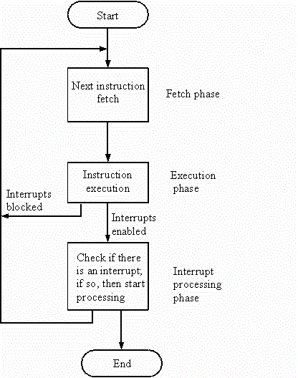
Prerušenia a Výnimky
Cyklus vykonávania inštrukcií
vrátane spracovania prerušenia
načítanie inštrukcie
vykonanie inštrukcie
povolenie/blokovanie prerušenia
ak je prerušenie povolené, vykoná sa spracovanie prerušenia
ak nie je prerušenie povolené, načíta sa ďalšia inštrukcia

Slide 10
Prerušenia a Výnimky
signál, ktorý prichádza k prerušovaciemu pinu, môže byť logickým súčtom signálov prerušení prichádzajúcich z viacerých zdrojov
je potrebné zistiť, z akého zdroja pochádza aktuálny signál prerušenia a ak prichádza signál je súčtom signálov z viacerých zdrojov, treba rozhodnúť, ktorý zo zdrojov bude slúžiť ako prvý, pretože procesor dokáže spracovať naraz iba jedno prerušenie

Slide 11
Prerušenia a Výnimky
tieto problémy sú riešené radičmi prerušenia, ktoré budeme preberať pri vstupno/výstupných zariadeniach
spracovanie prerušenia je možné organizovať pomocou jednej alebo viacerých úrovní priority, ktoré sú priradené prerušeniam prichádzajúcim z rôznych zdrojov
radiče prerušenia prenášajú do procesora okrem signálu žiadosti o prerušenie aj identifikačný kód prerušenia, ktoré má najvyššiu prioritu

Slide 12
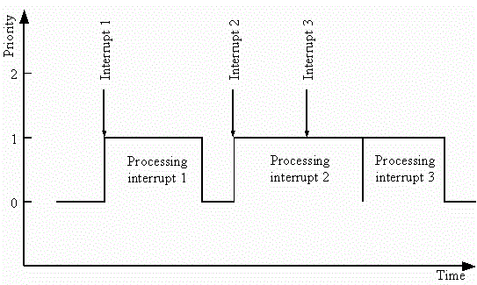
Prerušenia a Výnimky
programy prerušenia s jednou úrovňou priority nie sú prerušiteľné inými prerušeniami, ktoré môžu prísť
všetky prerušenia majú iba jednu úroveň prerušenia

Slide 13
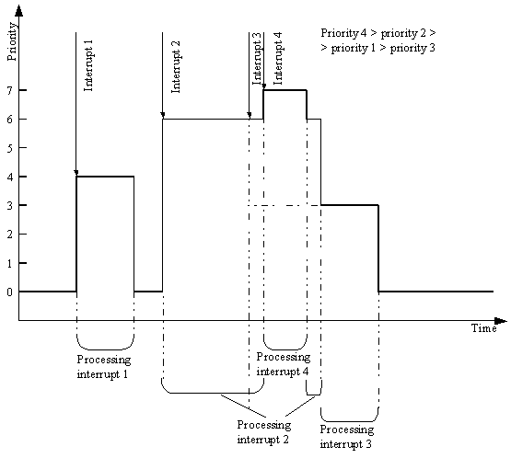
Prerušenia a Výnimky
pri viacerých úrovniach priority môžu
prerušenia, ktoré majú vyššiu prioritu,
prerušiť spracovanie prerušení
s prioritami nižšej úrovne
toto je organizované pomocou vnorených
podprogramových volaní prerušenia,
kde sú stavy prerušených programov a
podprogramov uložené v zásobníku

Slide 14
Prerušenia a Výnimky
Výnimky
druh vnútorných prerušení vyvolaných vo vnútri procesora
aktivujú sa buď špeciálnymi internými inštrukciami alebo niektorými výnimočnými situáciami, ktoré môžu nastať počas vykonávania programu a hrozí zničeníe integrity systému
spracovávajú sa podobným spôsobom ako nemaskovateľné prerušenia

